Slide 1
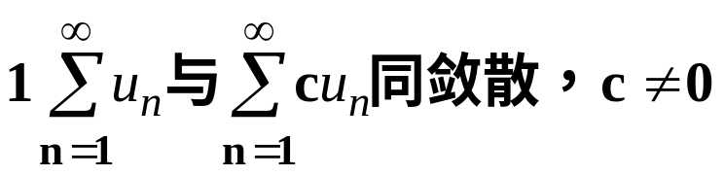
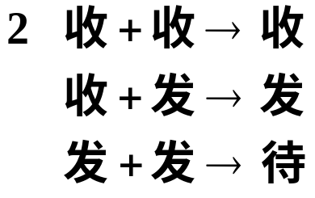
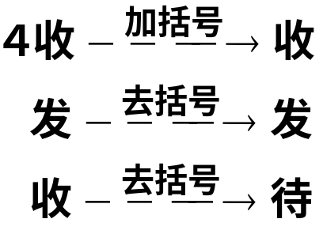
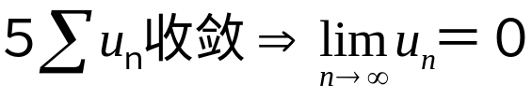
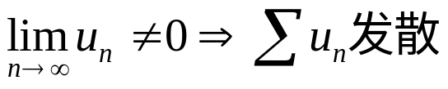
无穷级数
任意项级数
定义，Cauchy
任意级数
性质
数项敛散

Slide 2
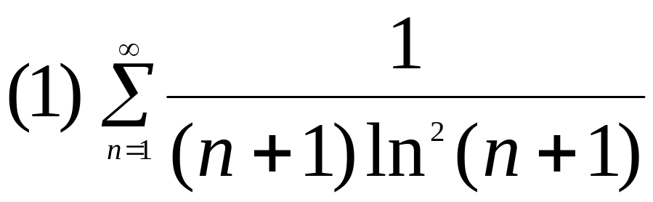

例9
判别敛散性
A
收敛
B
发散

Slide 3
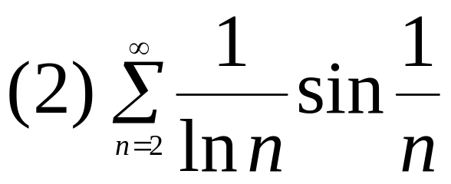

例9
判别敛散性
收敛
A
B
发散

Slide 4
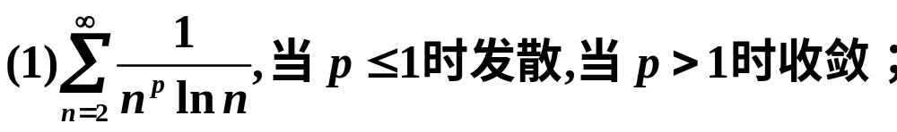
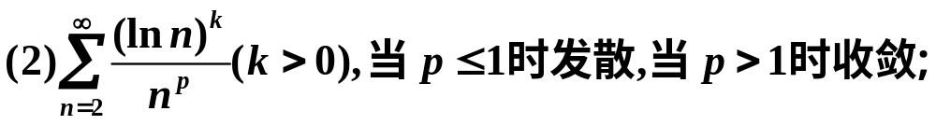

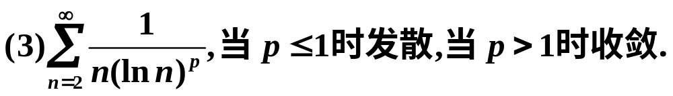
已有敛散性级数（自证）

Slide 5

注意到
1：用比较法得事先取定一个合适的已知敛散性的级数；
2：一个级数的敛散性应与其本身项有关。
常用比值法与根值法判断 速度。

Slide 6
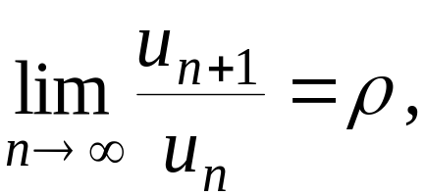





定理5 . 比值审敛法 ( D’alembert 判别法)
4. 达朗贝尔比值法与柯西根值法
设
为正项级数, 且
则
(1) 当
时, 级数收敛 ;
(2) 当
或
时, 级数发散 .
(3) 当
时, 级数可能收敛也可能发散 。
证法：用比较法与几何级数相比

Slide 7
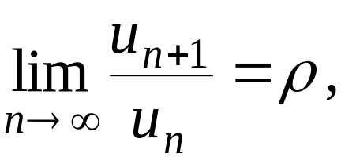





定理5 . 比值审敛法 ( D’alembert 判别法)
设
为正项级数, 且
则
(1) 当
时, 级数收敛 ;
(2) 当
或
时, 级数发散 .
(3) 当
时, 级数可能收敛也可能发散 。

Slide 8



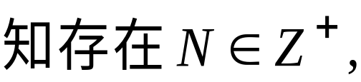
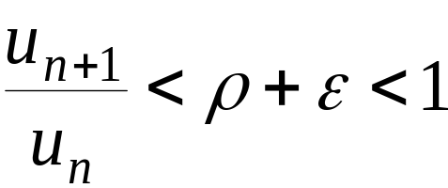





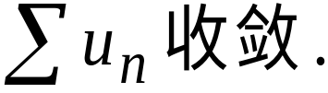







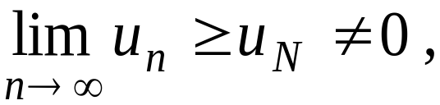
证: (1)
收敛 ,
由比较审敛法可知
(2) 当
时
从而
因此
所以级数发散.

Slide 9
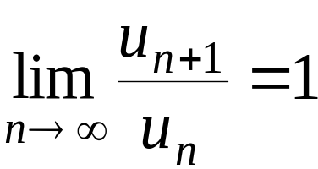

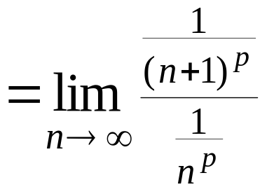
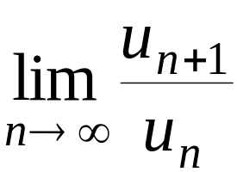



说明: (1)当
时,级数可能收敛也可能发散.
例如, p – 级数
级数收敛 ;
但
级数发散 .

Slide 10
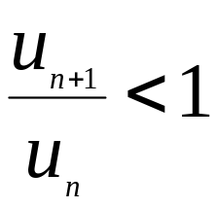



(2) 不能由
，从而推出
收敛。
(3) 此法适用于通项中含
或有关n的若干因子连乘积的形式。
(4) 此证明过程可看出若用此法判断此级数发散时，
级数的后项比前项绝对值越来越大，通项一定不为零。
(5) 定理条件是充分条件

Slide 11

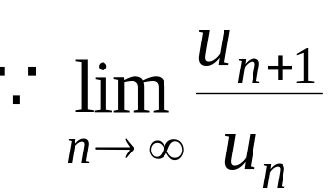
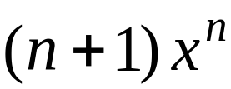
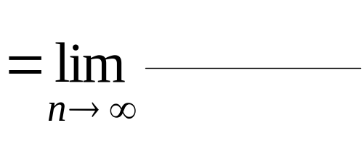

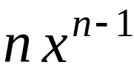




例11. 讨论级数
的敛散性 .
解:
根据定理5可知:
级数收敛 ;
级数发散 ;

Slide 12
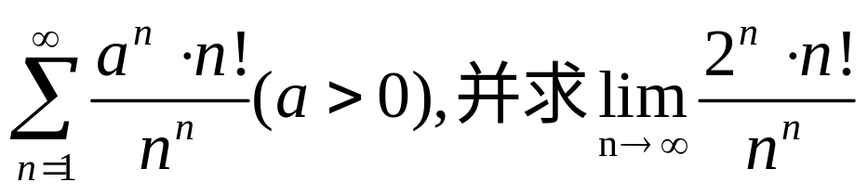
例12.
判断下列级数敛散性

Slide 13
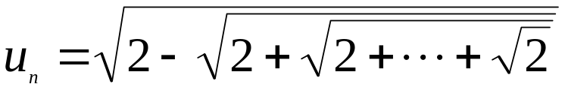
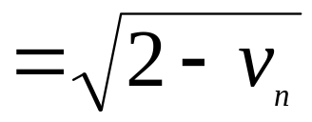

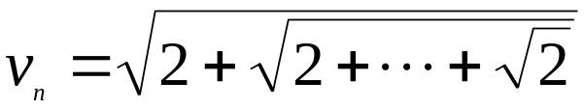
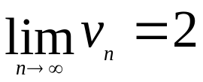

例13. 讨论
的敛散性 .
解：
则
有
又前极限知

Slide 14
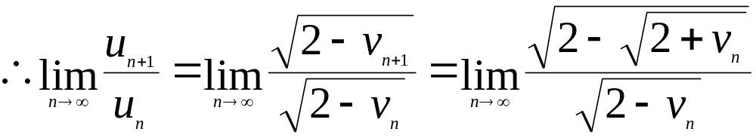
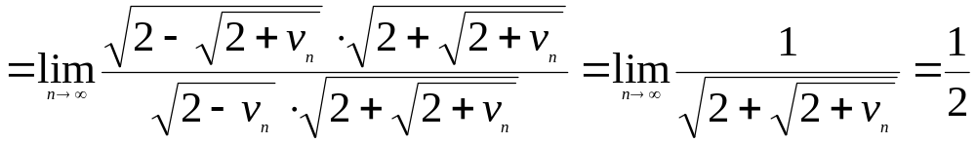

故原级数收敛。

Slide 15

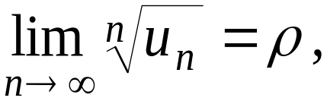



定理6. 根值审敛法 ( Cauchy判别法)
设
为正项级
数, 且
则
(2) 当
或
时, 级数发散 ；
(3) 当
时, 级数可能收敛也可能发散 。
证法：类似比值法用比较法与几何级数相比

Slide 16

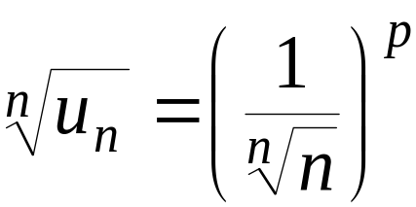

说明: (1)当
时 , 级数可能收敛也可能发散 .
例如 , p – 级数
级数收敛 ;
但
级数发散 .
用几何级数作尺子不行，还可选用p级数作尺子。。。

Slide 17
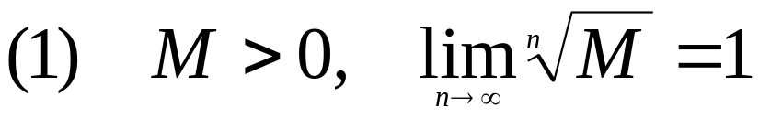
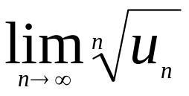
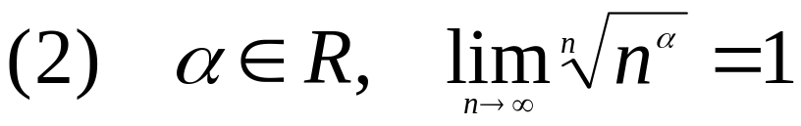
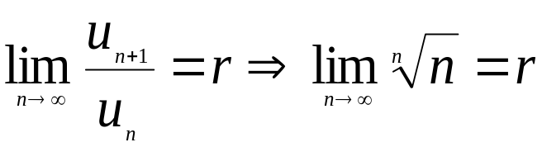
(2) 此法适用于通项中含以ｎ为指数幂因子．
当通项中既有 又有以n为指数幂因子，用比值法
(3) 常用
(4) 能用比值法判别，则一定能用根值法，反之不然．

Slide 18
(5) 此证明过程可看出若用此法判断此级数发散时，
级数的后项比前项绝对值越来越大，通项一定不为零。
(6) 可以给出不等式形式的结论

Slide 19
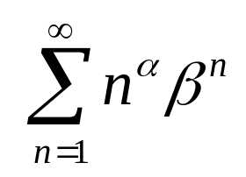

例14.
判别下列级数敛散性

Slide 20
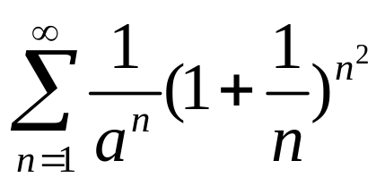
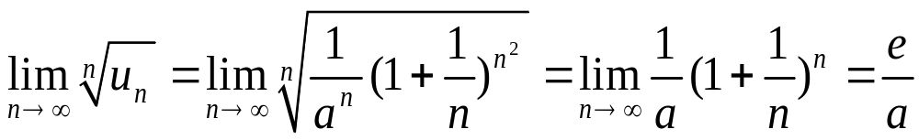
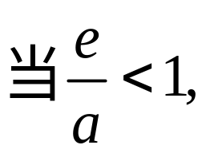



例15. 判别级数
敛散性
解：
级数收敛.
级数发散.

Slide 21
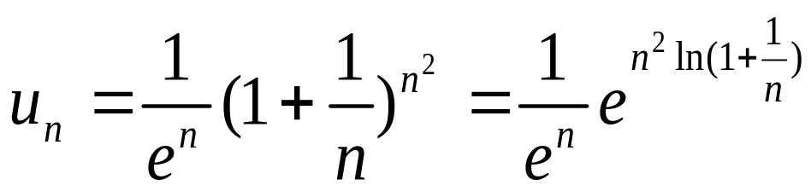
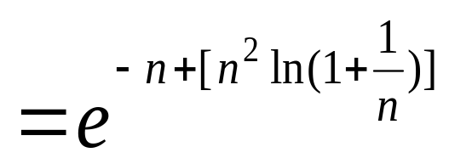

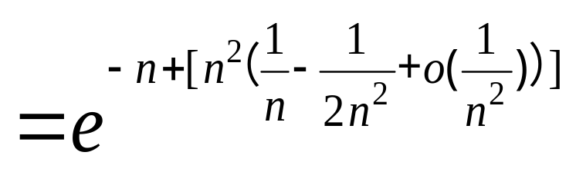
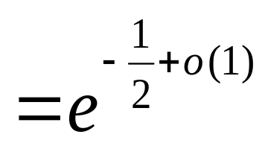
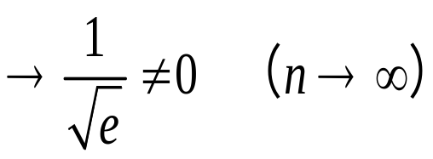
例15. 判别级数
敛散性
级数发散.

Slide 22
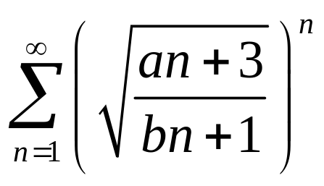

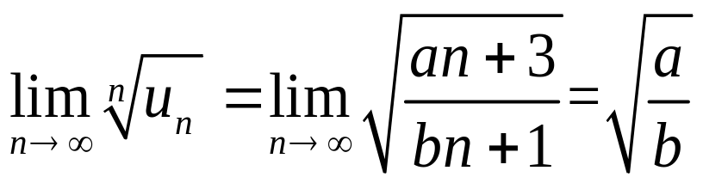
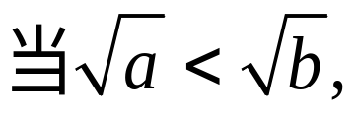
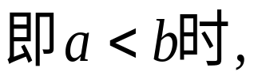





例16. 判别级数
敛散性
解：
级数收敛.
级数发散.
级数发散.

Slide 23


5. Stirling（斯特林）公式的极限形式及其应用

Slide 24







例17. 判别级数 敛散性
解:
故
原级数发散 .

Slide 25







无穷级数
积分判别法
比值法
根值法
正项级数
比较法极限形式
发散
收敛
比较法
部分和数列有界
数项

Slide 26

练习1
判别敛散性
A
收敛
B
发散

Slide 27

练习2
判别敛散性
A
收敛
B
发散

Slide 28

练习3
判别敛散性
A
收敛
B
发散

Slide 29

练习4
判别敛散性
A
收敛
B
发散

Slide 30

练习5
判别敛散性
A
收敛
B
发散

Slide 31

练习6
判别敛散性
A
收敛
B
发散

Slide 32

练习7
判别敛散性
A
收敛
B
发散

